Slide 1


Projet élaboré par:
Sehiri Mohamed Amine
Drira Ahmed Amine
Bouzidi Siwar
Abderrahim Imen
Gayes Chaima
Enseignantes :
Mme Abir SMITI
&
Mme Afef BEN SLAMA
Année Universitaire 2021-2022

Slide 2
Ce Projet est le fruit d’un travail de groupe dont le but est de créer un site web (en utilisant le HTML5,CSS3 et JavaScript) d’une une agence touristique “Tunisia tour”. ayant pour but d’apporter le plus de touristes pour découvrir la Tunisie de la meilleure façon.

Slide 3
Etude d’existence:
L'un des avantages de notre agence est qu'elle met à la disposition des touristes de nombreux guides touristiques et les meilleurs programmes touristiques qui incluent une enquête sur les endroits les plus beaux et les plus charmants de la Tunisie.
Aussi, chaque programme sera disponible sur notre site web avec tous les détails.
L'idée du projet est inspirée par le voyage que notre collègue Amine a fait, où il a subi quelques contraintes, car il n'a pas trouvé d'aide nécessaire pour éclairer un voyage agréable et se familiariser avec de nombreux lieux touristiques dans le pays qu'il a visité.

Slide 4
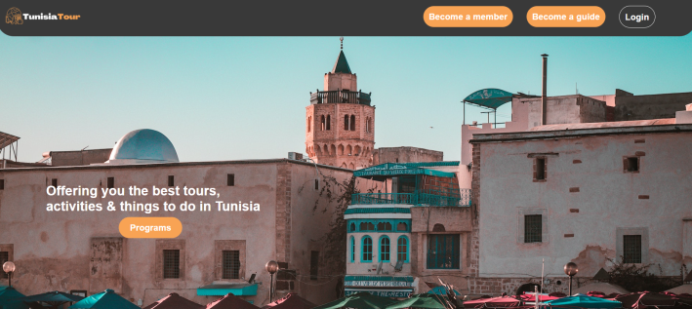
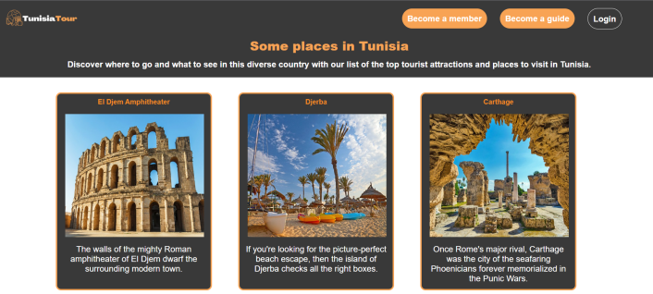
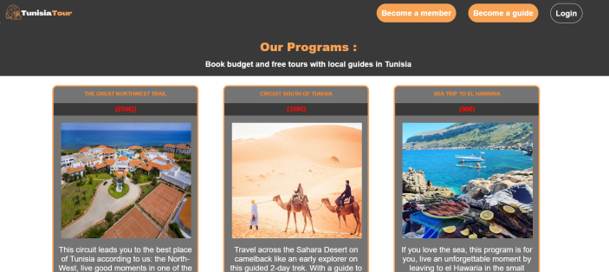
Le site est composé de 7 pages:
1 - Home page, composé de :
Barre de navigation
3 sections
Footer

Slide 5
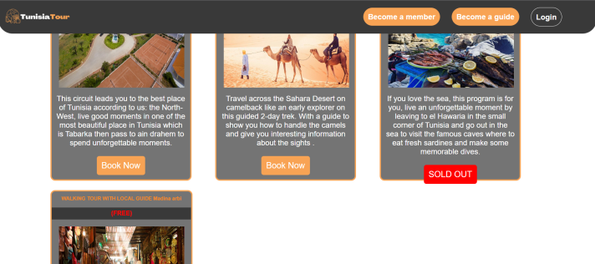
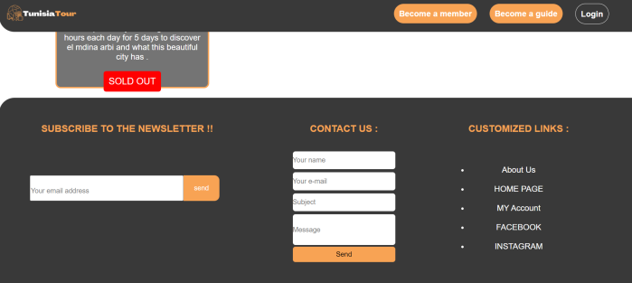

Slide 6
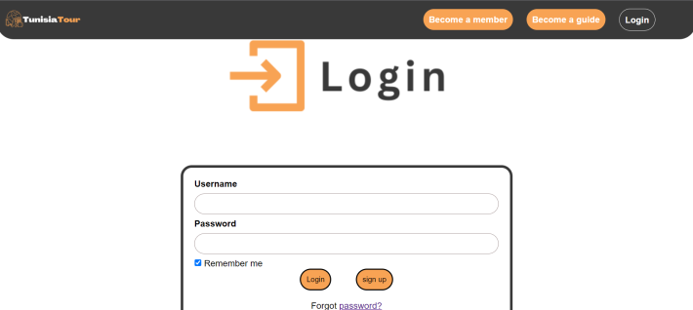
2 - Login :

Slide 7
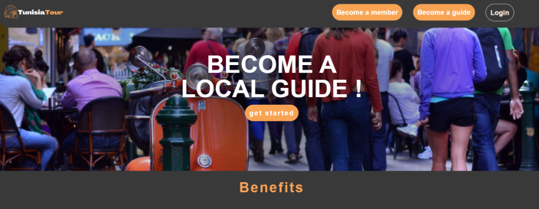
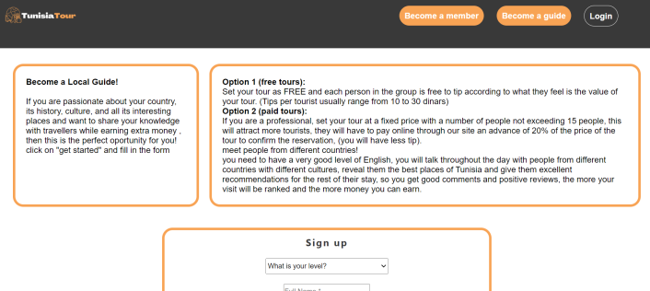

Become a guide:

Slide 8
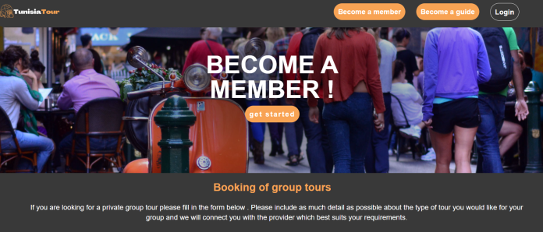
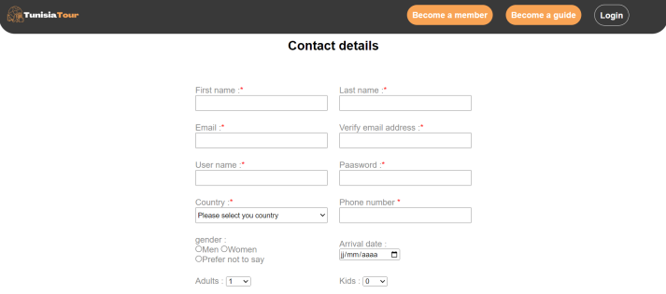
Become a member :

Slide 9
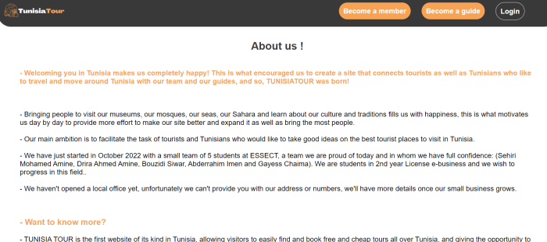
About us :

Slide 10
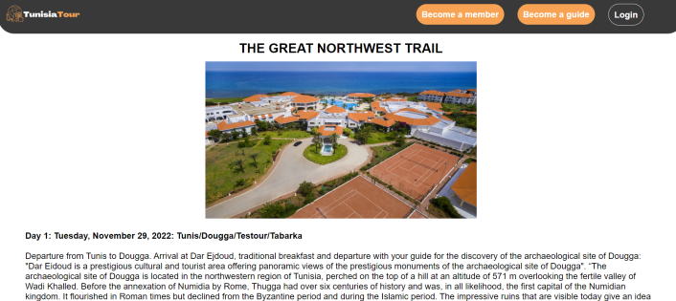
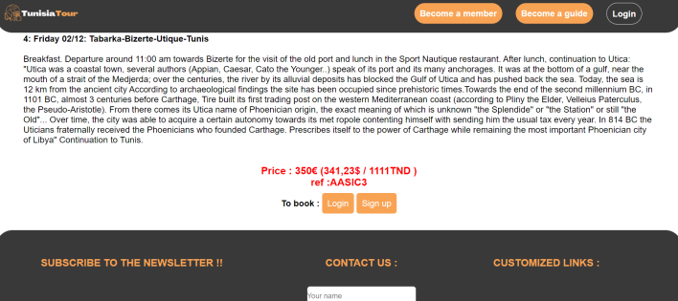
Deux pages de programmes:
exemple (en cliquant sur book now):

Slide 11
CONCLUSION :
On a eu la chance d’en apprendre beaucoup et cela était enrichissant et nous a donné envie de continuer à développer d’autres sites WEB On tiens à vous remercier pour votre attention (la partie finale du rapport sera présentée le jour de la soutenance avec le diagramme de cas d’utilisation).

